Slide 1

Kocka
CTU Open 2018 - Die

Slide 2

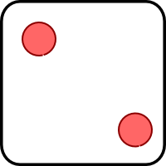
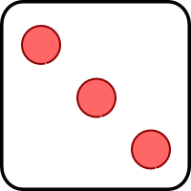
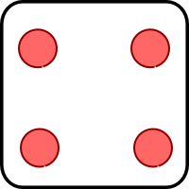
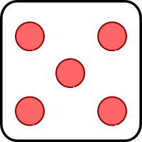
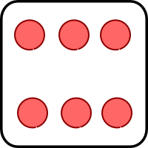
Táblázatba rendezés, ahol a stringek a kulcsok:
Lehetséges elforgatások:
Mátrix felírása string alakban:
: : : : o : : : : | 1
o : : : : : : : o | 2
: : o : : : o : : | 2
o : : : o : : : o | 3
: : o : o : o : : | 3
o : o : : : o : o | 4
o : o : o : o : o | 5
o o o : : : o o o | 6
o : o o : o o : o | 6
: : : : o : : : :
o : : : : : : : o
: : o : : : o : :
o : : : o : : : o
: : o : o : o : :
o : o : : : o : o
o : o : o : o : o
o o o : : : o o o
o : o o : o o : o

